Slide 1

Поступление в Колледж по двудипломной программе в Китае
после 9 и 11 класса
Запишитесь на живую презентацию

Slide 2

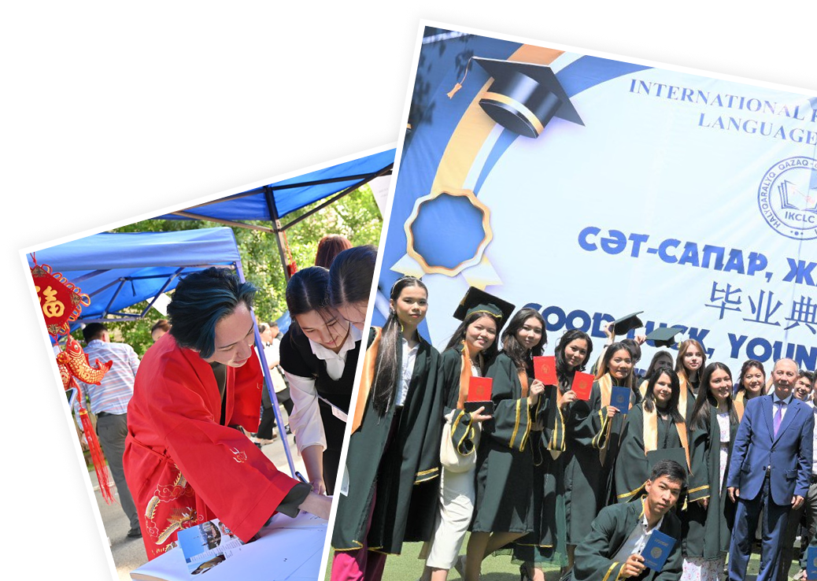
МЫ — №1 КОЛЛЕДЖ ПО ИЗУЧЕНИЮ КИТАЙСКОГО ЯЗЫКА В КАЗАХСТАНЕ
20 ЛЕТ
на рынке образования
ГОТОВИМ СПЕЦИАЛИСТОВ
в сфере переводческого дела и туризма с упором на китайский язык
НА БАЗЕ КОЛЛЕДЖА:
двудипломные программы, практики за рубежом, гранты и многое другое

Slide 3


О КОЛЛЕДЖЕ
ОСНОВАН
ОСНОВАТЕЛЬ
КОМАНДА
в 2005 году,
20 лет на рынке образования
Талгат Мамырулы — педагог, переводчик, учился и работал в Китае
преподаватели носители языка с международ- ным опытом
Более 10 000 выпускников
ЕЖЕГОДНО
проводим международный туристический конкурс, утвержденный Министерством Туризма
из них 5000+ поступили в зарубежные вузы
03

Slide 4
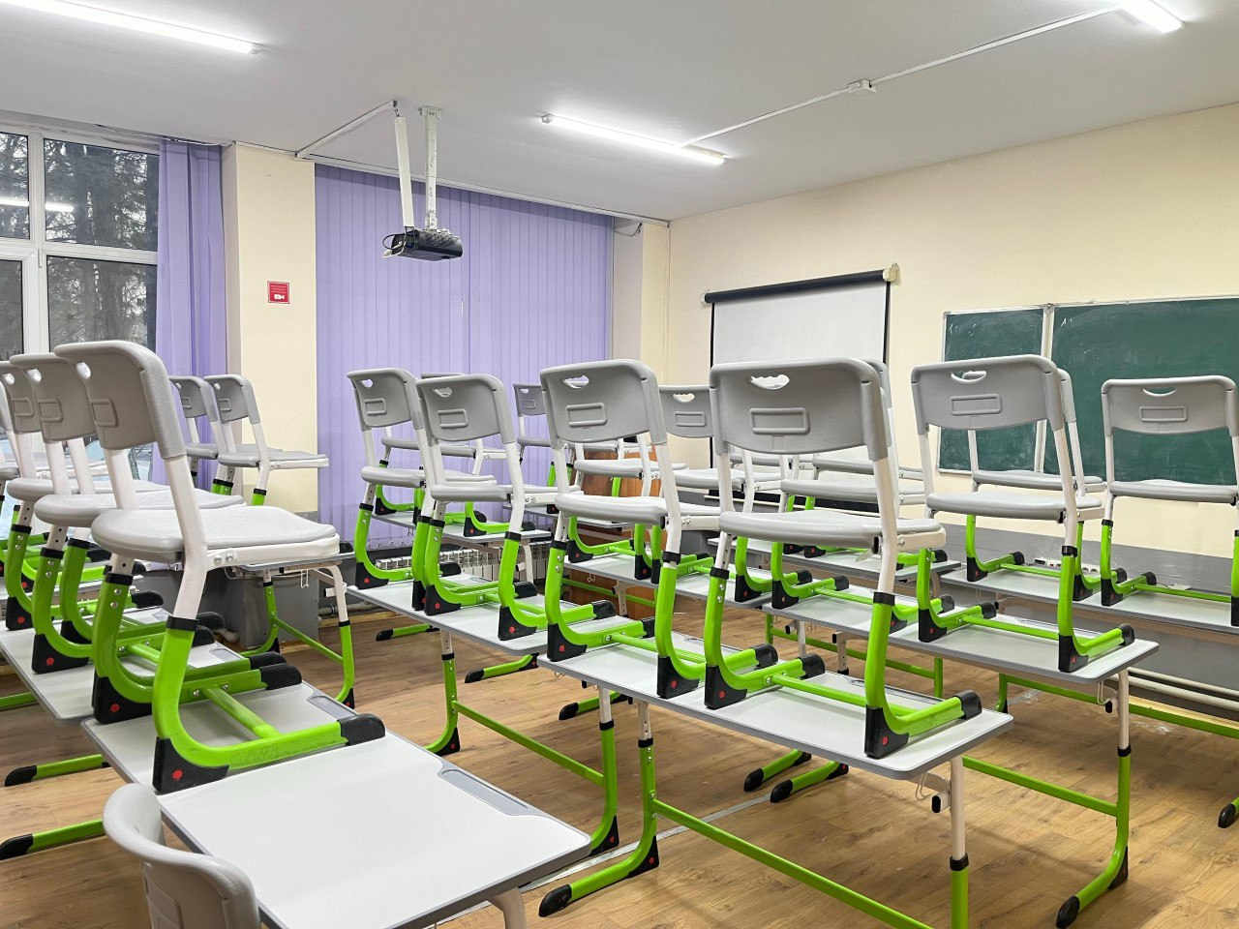
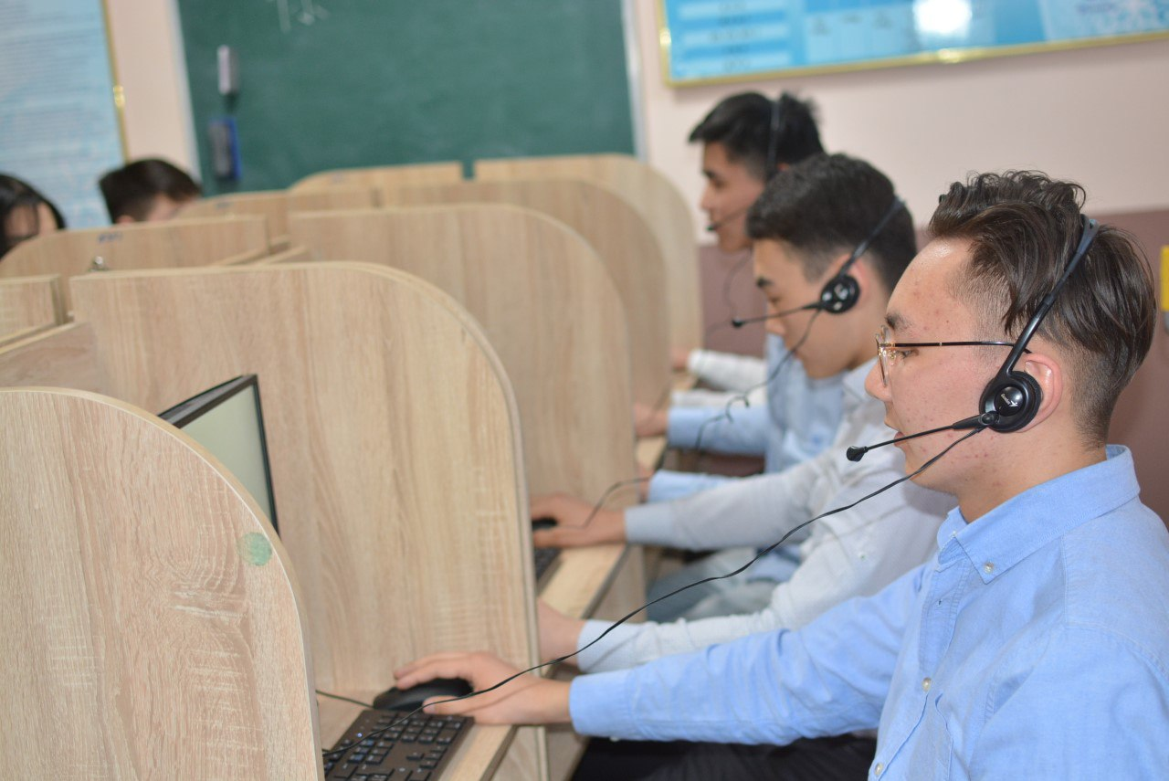

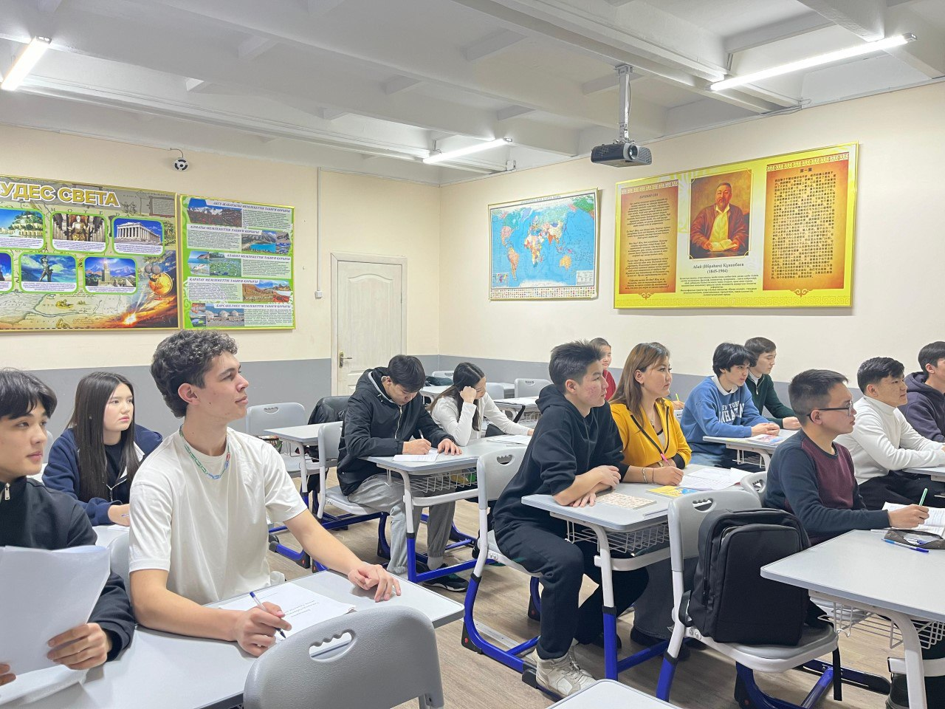
МАТЕРИАЛЬНО-ТЕХНИЧЕСКАЯ БАЗА
Современные аудитории с проектами и интерактивными досками
Лингафонные кабинеты, колонки, наушники
900 кв. м спортзал, кружки и клубы
Онлайн-платформа «Платонус»: расписание, уроки, материалы, оценки, поддержка преподавателей
10

Slide 5
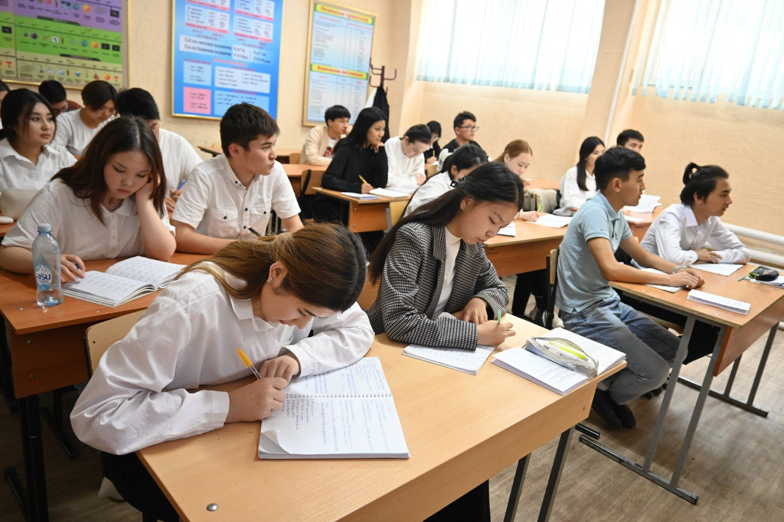
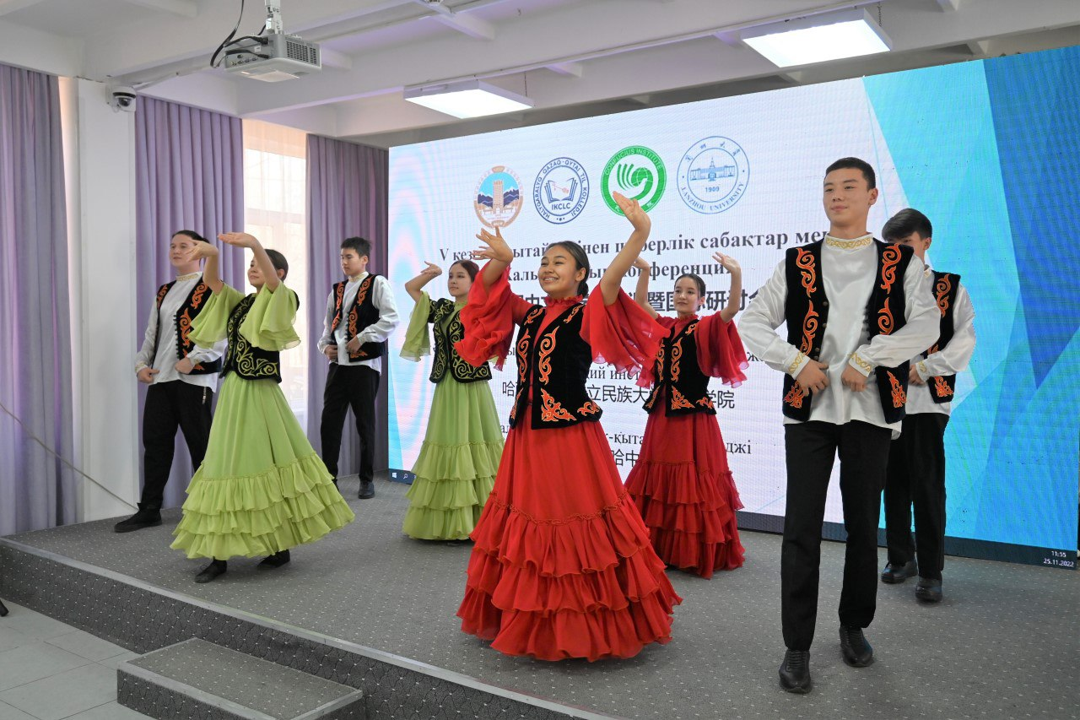

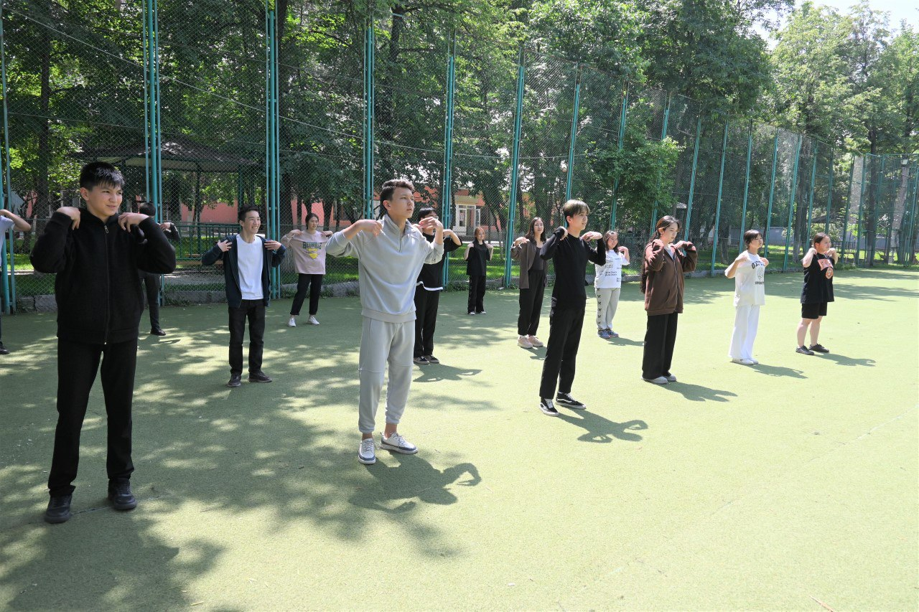
СТУДЕНЧЕСКАЯ ЖИЗНЬ
Олимпиады и конкурсы
Культурные мероприятия
Клубы
Воспитательная работа
(например, «Китайский Мост»), студенты занимают призовые места
празднование китайских и казахских традиций
интеллектуальные, спортивные, творческие
особое внимание дисциплине и культуре, частично адаптированной из китайской системы
11

Slide 6
СПЕЦИАЛЬНОСТИ И НАПРАВЛЕНИЯ
01.
02.
03.
Переводческое дело (Китайский, Казахский, Русский, Английский)
Туризм (Турагент и Гид-переводчик)
Краткосрочные языковые программы
Направления: Технический, Медицина, Бизнес, Язык и культура, IT
Для части групп есть гранты (госзаказ)
Летние и зимние учебные лагеря в Китае
При желании можно дополнительно изучать китайский для гид-переводчика
После 9 класса: 2 года 10 месяцев обучения
После 11 класса: 1 год 10 месяцев
13

Slide 7
ДВУДИПЛОМНАЯ ПРОГРАММА
01.
02.
03.
АЛГОРИТМ ОБУЧЕНИЯ:
ВЫБИРАЕШЬ:
РЕЗУЛЬТАТ:
1,5 года обучения китайскому в нашем колледже → переезд в КНР для получения второго диплома
либо учишь дополнительную профессию в китайском колледже, либо просто язык
сильная языковая база + реальная перспектива учёбы/работы за границей
Важно: обширный выбор городов (Пекин, Нанкин, Шанхай, Гуанчжоу, Хайкоу и т. д.) и университетов
14

Slide 8
ПРОЦЕСС ПОСТУПЛЕНИЯ
Шаг 1.
Шаг 2.
Шаг 3.
Свяжитесь с Приёмной Комиссией
Соберите документы
Пройдите собеседование
получите консультацию по специальностям
аттестат за 9 или 11 класс, удостоверение личности и т. д.
(опционально, для проверки уровня языка/готовности).
Шаг 4.
Шаг 5.
Заключение договора и оплата
Добро пожаловать в колледж!
(есть варианты рассрочки)
бронирование общежития (при необходимости), расписание, знакомство с кураторами
15

Slide 9
СТОИМОСТЬ И ФИНАНСОВЫЕ УСЛОВИЯ
Платное отделение
Рассрочка
Дополнительные расходы
стоимость зависит от специальности. (Переводческое дело — от X850XX тенге/год, туризм — госзаказ / платная форма)
возможна оплата в несколько этапов
учебники на иностранном языке, форма при желании, проживание (если нужно)
16

